Slide 1

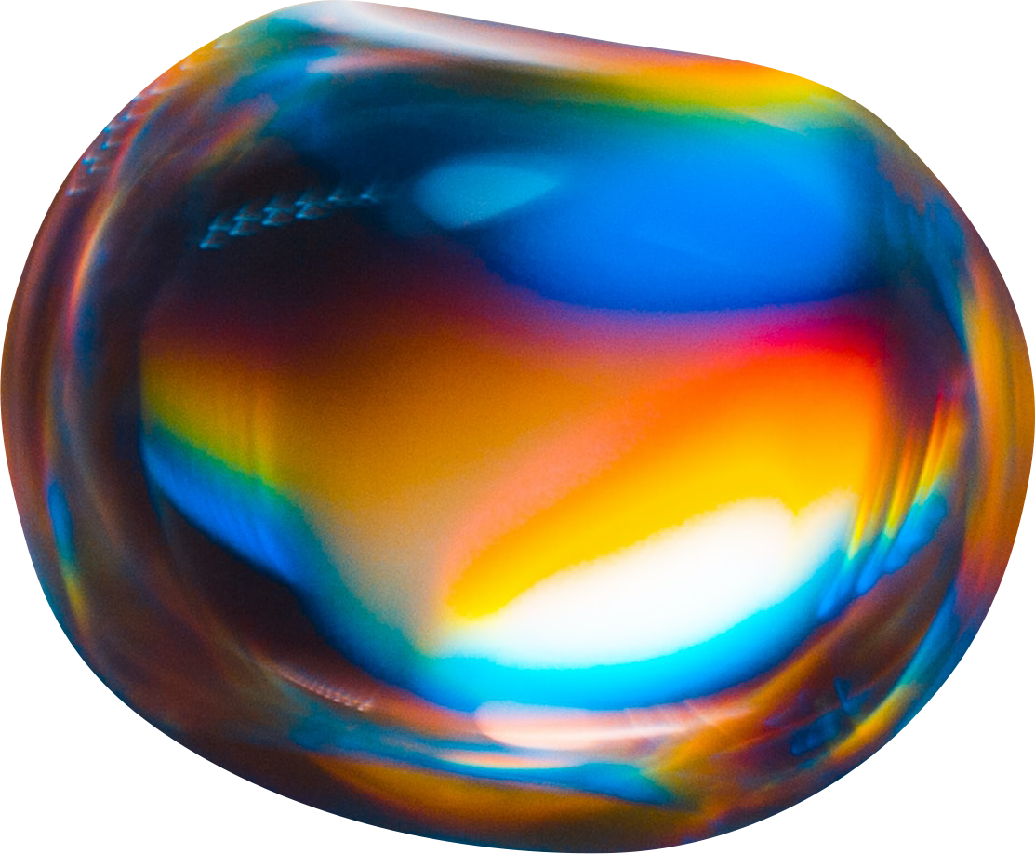

easy
автор проекта:
Рогожинский Алексей
eyes
приложение, которое анализирует состояние глаз пользователя во время дистанционного обучения

Slide 2
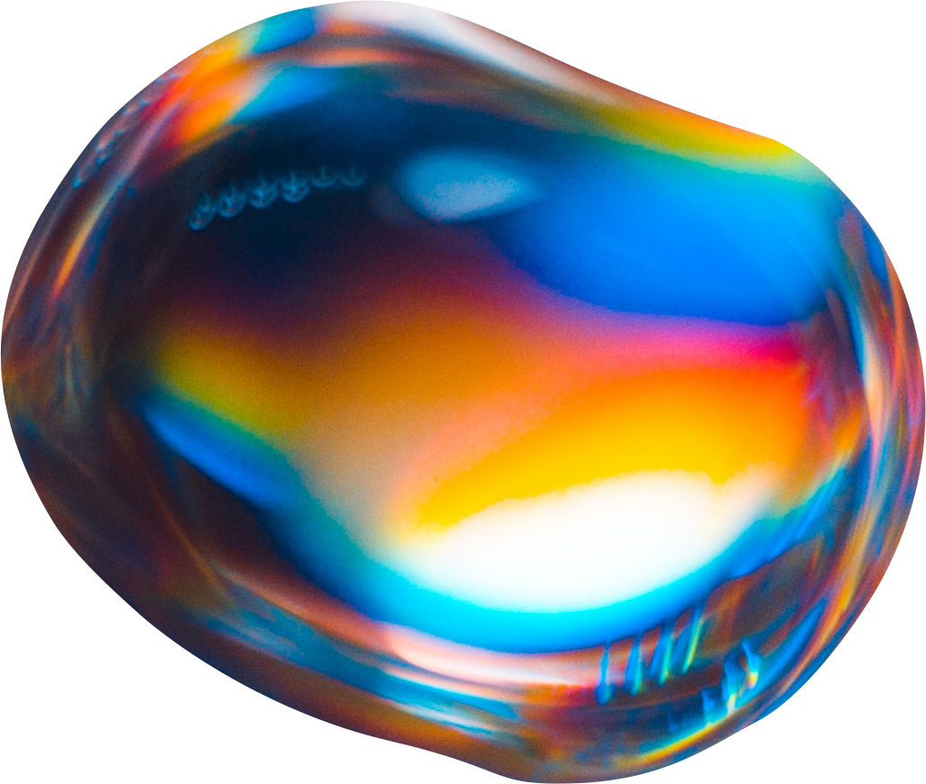

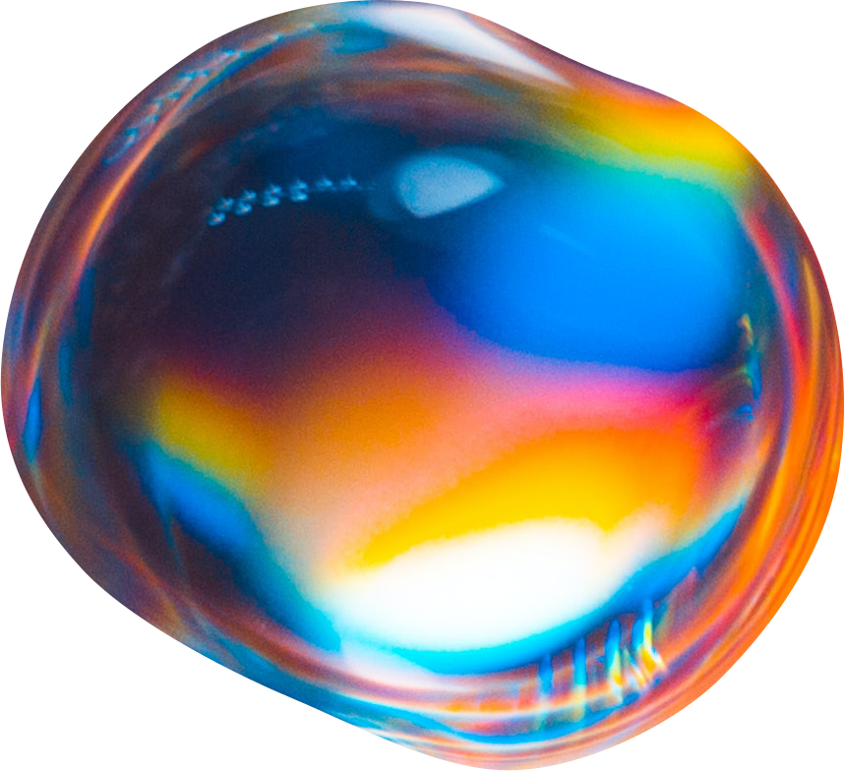
Этапы проекта
1. Проблематизация
2. Генерация идей
3. Целеполагание
4. Планирование
5. Реализация проекта
6. Перспективы проекта

Slide 3

1 этап — «проблематизация»
Поиск и выбор актуальной «проблемы» темы
Проблема: Неосознанное ухудшение зрения при работе за компьютером во время дистанционного обучения (онлайн-курсов, лекций-стримов)
Источники информации: Роспотребнадзор, Российский университет дружбы народов

Slide 4
1 этап — «проблематизация»
Поиск и выбор актуальной «проблемы» темы
Портрет целевой аудитории :
Молодой человек в возрасте от 7 до 25 лет
Интересы:
Обучение в онлайн формате
Школьник / студент

Slide 5
2 этап — генерация идеи
Поиск и выбор эффективного решения
Концепция: приложение, которое анализирует состояние глаз пользователя, предупреждает его о возможных нарушениях (покраснения, помутнение, нарушение внутриглазного давления, жжение краснота) и выдает рекомендацию сколько времени еще можно работать за компьютером или рекомендует сделать перерыв.

Slide 6
Информативный слайд (не для заполнения)
3 этап — целеполагание
Постановка целей и задач
Цель проекта по SMART:
Увеличить количество пользователей заинтересованных в сохранении здоровья глаз во время обучения в дистанционном формате (онлайн-курсы, онлайн-лекции, стримы и т.д.) на 15 % за полгода
S (Specific/конкретная): Увеличить количество активных пользователей
M (Measurable/измеримая): Рост количества активных пользователей на 15%
А (Achievable/достижимая): В данном случае
R (Relevant/значимая): От роста активных пользователей зависит популярность приложения, а также финансовые ресурсы
T (Time bound/ограниченная во времени): Время на достижение цели - полгода

Slide 7
3 этап — целеполагание
Постановка целей и задач
Задачи проекта
✔
написать приложение, подключить искусственный интеллект
✔
протестировать приложение и доработать его
✔
выпустить приложение
✔
продвигать приложение среди ЦА

Slide 8
Дорожная карта проекта
09.2023
09.2023
10.2023
12.2023
01.2024
02.2024
03.2024
Поиск информации, изучение аналогов
Изучение библиотек с ИИ: OpenCV, Mediapipe
Разработка приложения. Внедрение ИИ в приложение
Поиск партнеров проекта
Выпуск приложения
Промежуточный контроль результатов
SMM продвижение проекта

Slide 9
похожие продукты
Анализ индивидуального изображения глаз пользователя
Рекомендации по дальнейшей работе за компьютером
Хранение истории результатов
Предварительная загрузка изображений (датасет)
Cradle
Eyes Relax
Офтальмо.Ai
Easy eyes

Slide 10

Вывод
Проанализировав похожие продукты, я сделал вывод, что на сегодняшний день ещё нет приложения, которое бы контролировало состояние глаз пользователя во время продолжительной работы в онлайн формате
и которое бы анализировало на основе индивидуального изображения, а идея является актуальной и уникальной

Slide 11
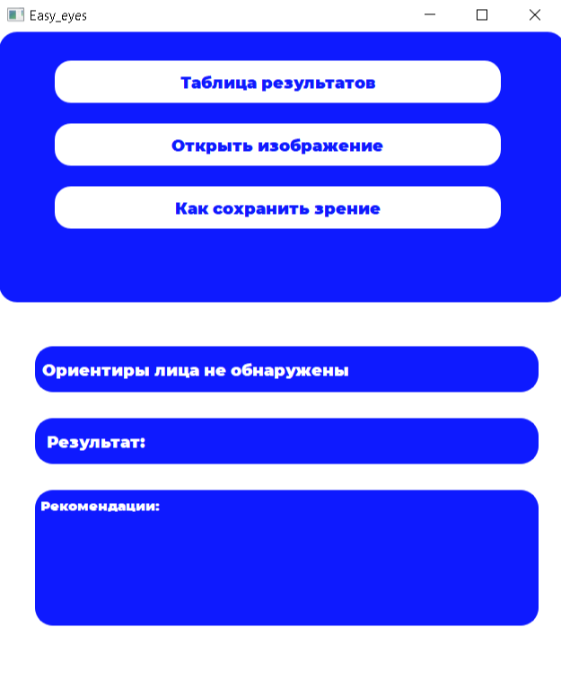
5 этап — реализация проекта
Описание логики приложения:
1. Предварительно до начала работы в онлайн формате пользователь загружает изображение своих глаз в приложение.

Slide 12
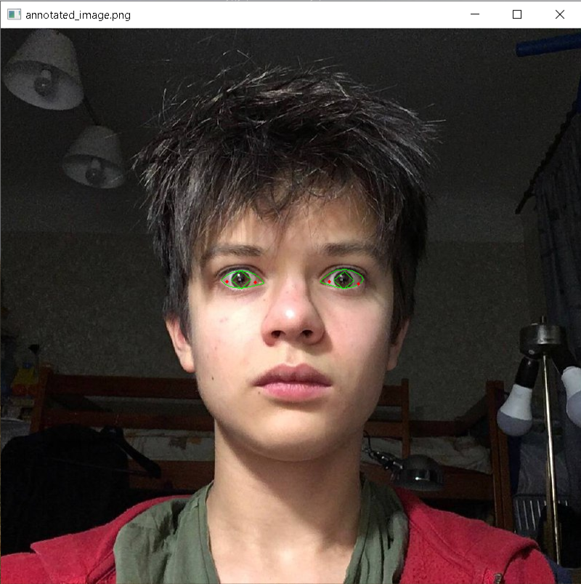
5 этап — реализация проекта
Описание логики приложения:
2. С помощью алгоритмов компьютерного зрения библиотеки OpenCV и фреймворку Mediapipe, программа распознает и выделяет область глаз пользователя. Далее алгоритм программы считывает цвет белка глаза по ключевым точкам (близким к краям глаз) и сохраняет его в базу данных

Slide 13
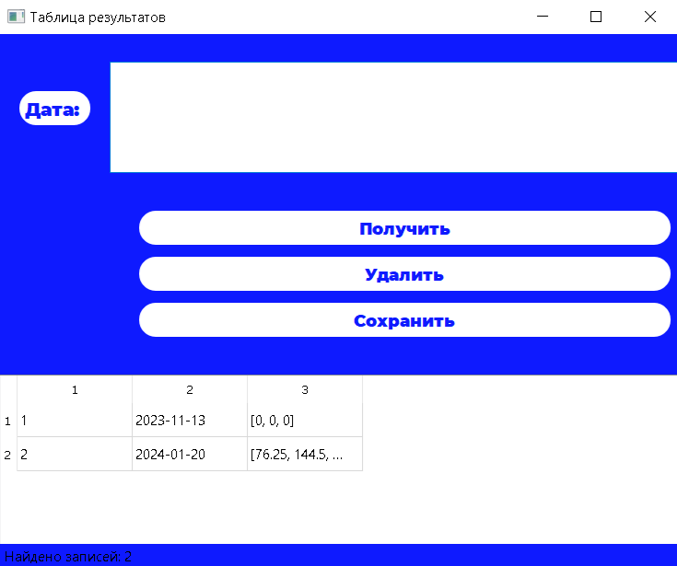
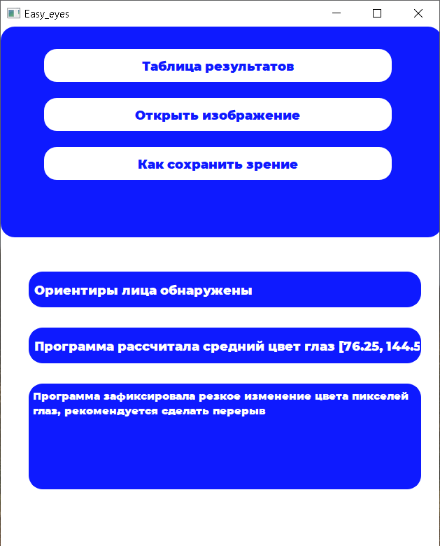
5 этап — реализация проекта
Описание логики приложения:
3. После загрузки изображения и его анализа по выше указанному алгоритму, программа сравнивает полученные показатели с “нормальными” показателями, и по разнице цвета ключевых точек выдает рекомендации сколько еще можно сидеть за компьютером или рекомендует сделать перерыв.

Slide 14
6 этап — перспективы проекта
Доработка и улучшение технической части проекта: алгоритмов распознавания покраснений глаз и сравнения их цветовых показателей
2. Создание сайта проекта и выпуск приложения на нем
3. SMM продвижение проекта

Slide 15
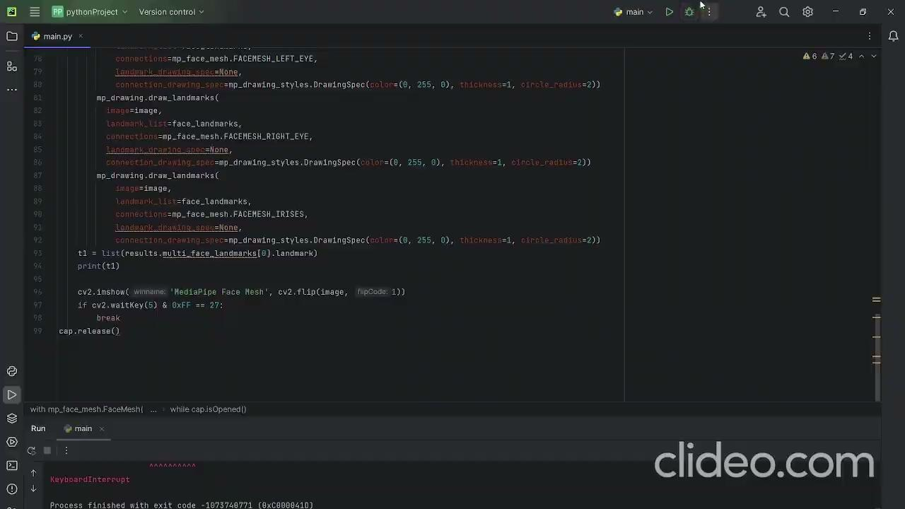
видео работы

